Slide 1
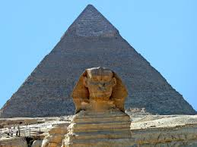
মাল্টিমিডিয়া শ্রেণিতে স্বাগতম

Slide 2
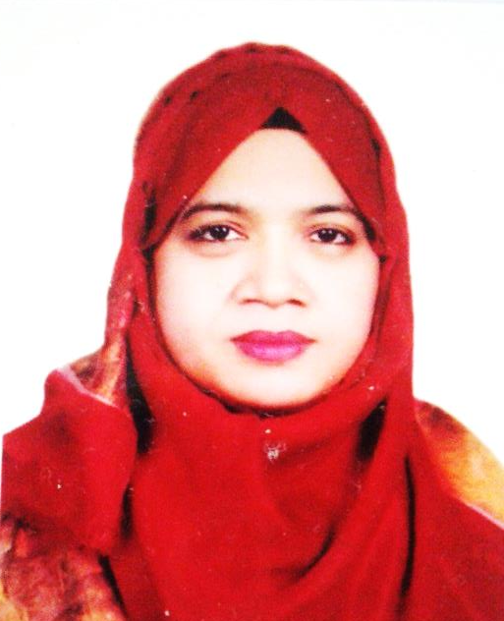
রফরফের নুর ছিদ্দিকা
সহকারী শিক্ষক
পলোগ্রাউন্ড বহুমুখী উচ্চ বিদ্যালয়
চট্টগ্রাম।
E-mail- saimasiddiqua69@yahoo.com
বাংলা - ১ম পত্র
৭ম শ্রেণি
সময়ঃ- ৪০ মিনিট
অধ্যায় : ৩, পাঠ: 7-8, সময়: ৫০ মিনিট

Slide 3
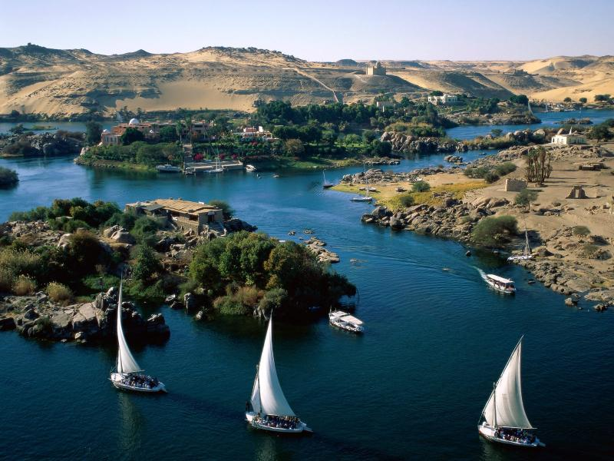
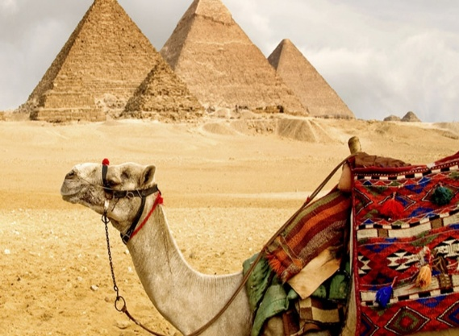
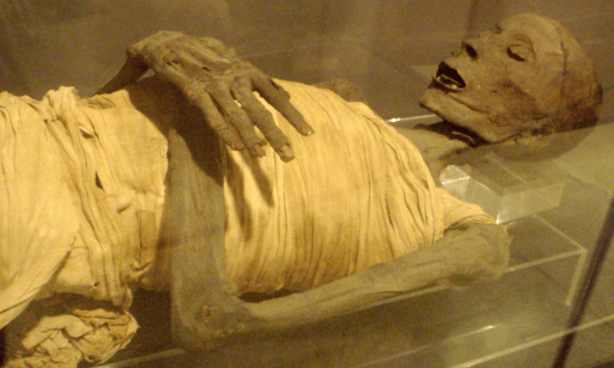
নিচের ছবিগুলো লক্ষ্য কর
কি দেখছ?
নদ/নদী, পিরামিড,
মমি

Slide 4
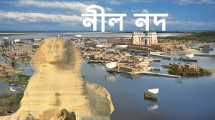
আর পিরামিডের দেশ
পৃষ্ঠা-১২-১৪

Slide 5
শিখনফল
এই পাঠ শেষে শিক্ষার্থীরা .............
১. লেখক পরিচিতি বলতে পারবে।
২. গুরুত্বপূর্ণ কিছু শব্দের অর্থ বলতে পারবে।
৩. মিশরের সংস্কৃতি ও ভুবন বিখ্যাত আকর্ষণগুলো
বর্ণনা করতে পারবে।

Slide 6
কবি পরিচিতি
আসামের করিম গঞ্জে ১৯০৪ সালে।
১৯৭৪ সালে
রবীন্দ্রনাথের স্নেহ সান্নিধ্যে শান্তি নিকেতন থেকে স্নাতক হন।
চাচা কাহিনী,পঞ্চতন্ত্র,জলে ডাঙ্গায়,শবনম, দেশে বিদেশে তার লেখা গ্রন্থ।

Slide 7
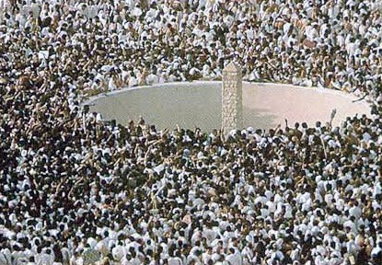
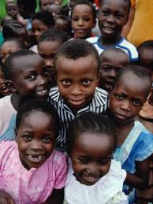
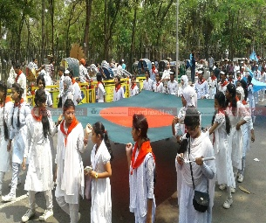
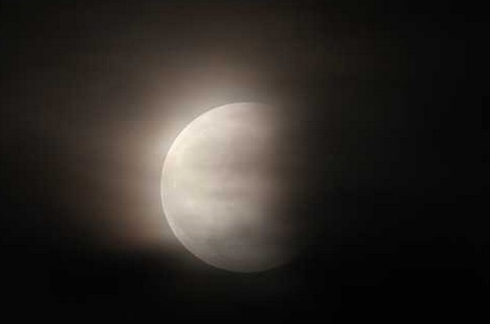
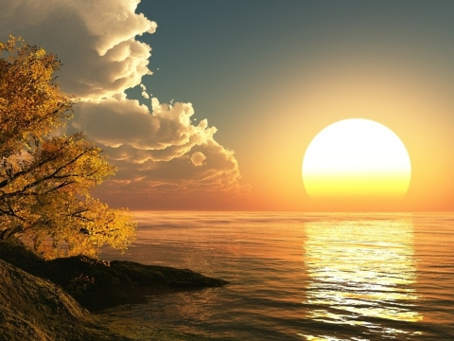
শব্দার্থ
আবজাব
গিসগিস/ঠাসাঠাসি
জাত-বেজাত
নানাজাতি
চন্দ্রাস্ত
চাঁদের অস্ত যাওয়া
অরুণোদয়
সূর্যের উদয়

Slide 8
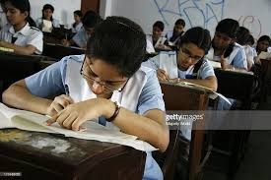
একক কাজ
১. সৈয়দ মুজতবা আলী কত সালে এবং কোথায় জন্মগ্রহন করেন?
২. সৈয়দ মুজতবা আলী রচিত তিনটি গ্রন্থের নাম লিখ।

Slide 9
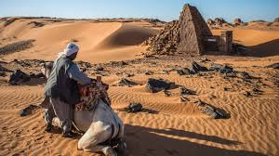
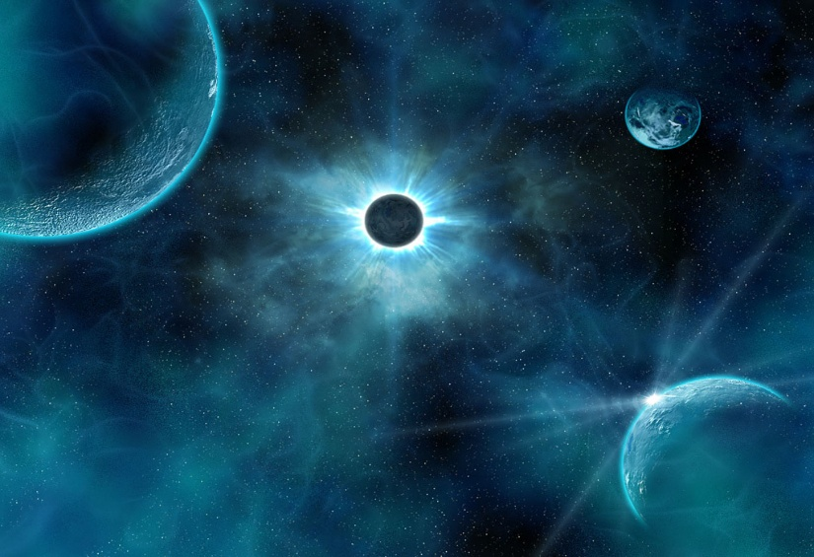
মরুভূমির উপর চন্দ্রালোক, অদ্ভুতুরে দৃশ্য।
বাংলাদেশের সবুজ শ্যামলিমার মাঝখানে তা বিরল।

Slide 10
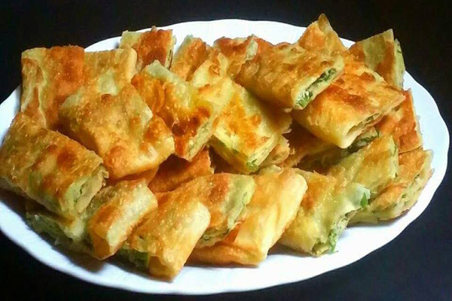
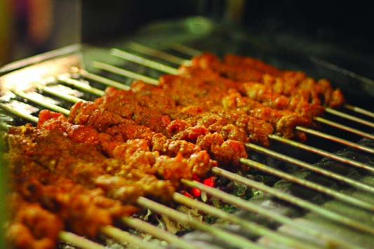
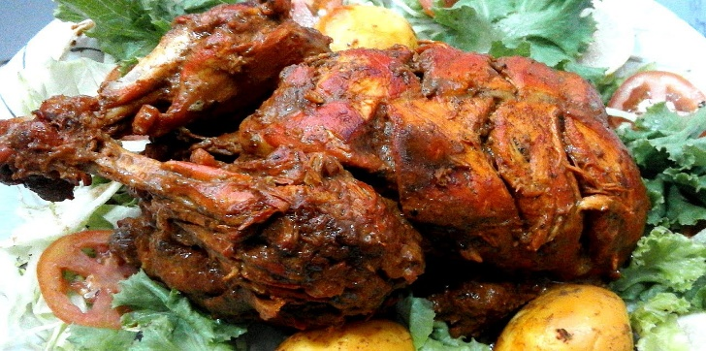
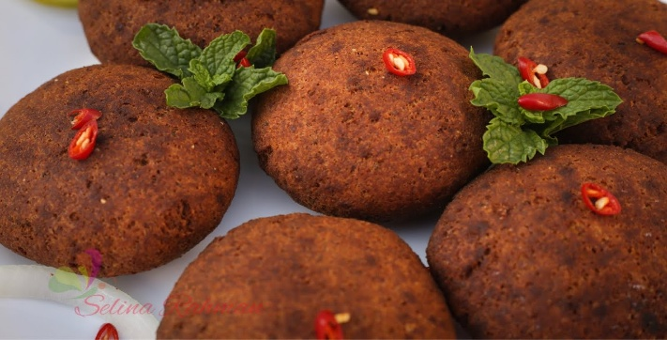
মিশরীয় রান্না ভারতীয় রান্নার মামাতো বোন।
মোগলাই
শিক কাবাব
মুরগি মুসল্লম
শামি কাবাব
এই খাবার গুলি মিশরে পাওয়া যায়।

Slide 11
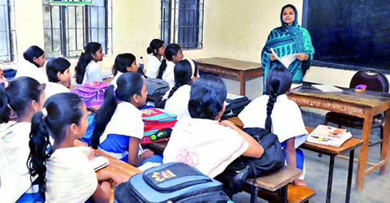
আদর্শ পাঠ

Slide 12
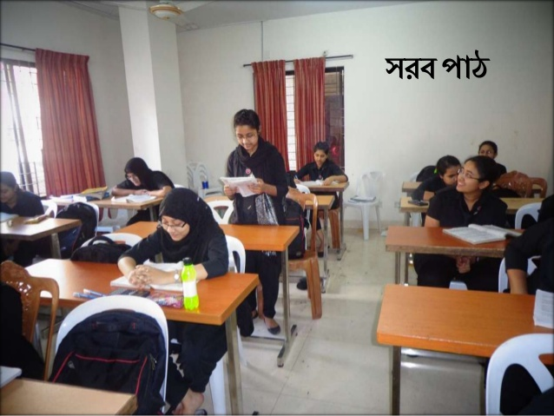

Slide 13
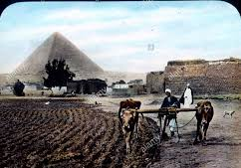
এই নীলের জল দিয়ে মিশরে ফসল চাষ হয়।

Slide 14
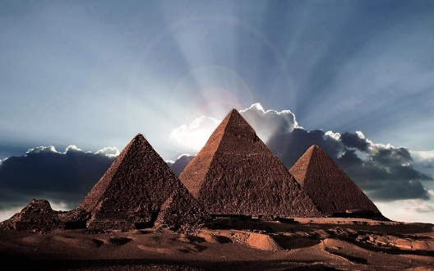
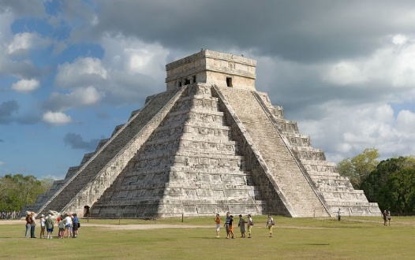
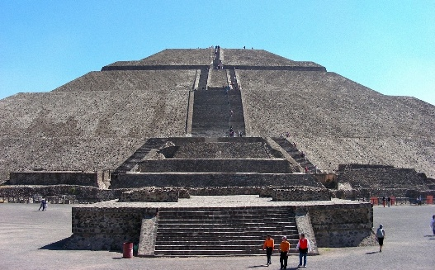
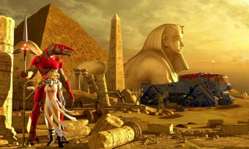
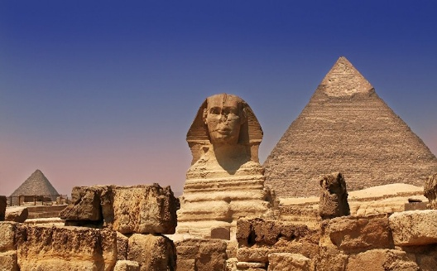
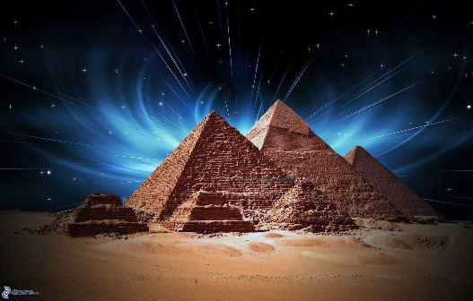
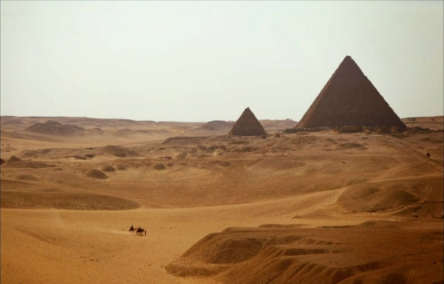
এই পিরামিডের কতকগুলো প্রায় ৫০০ ফুট পর্যন্ত উঁচু ।
সবচেয়ে বড় পিরামিডটা বানাতে এক লক্ষ লোকের বিশ বৎসর লেগেছিল।
বিভিন্ন আকৃতির
পিরামিড

Slide 15
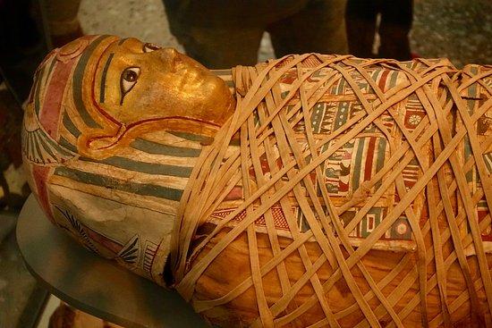
ফারাও সম্রাটরা মৃত্যুর পর দেহকে ‘মমি’ বানিয়ে
পিরামিডের ভিতর রেখে দিতেন।
মমি
কারণ তাঁরা বিশ্বাস করতেন,
মৃত্যুর পর দেহ পচে গেলে পরকালে অনন্ত জীবন পাবেন না।

Slide 16
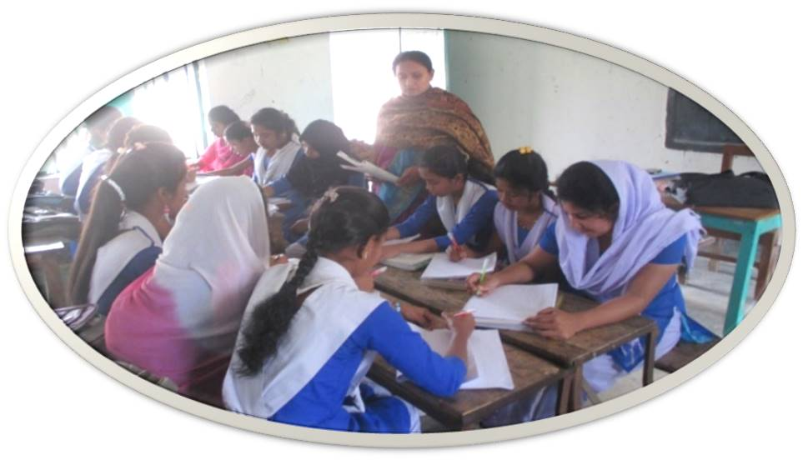
দলগত কাজ
কিসের টানে সমঝদার আর ঘরছাড়া মানুষগুলো ছুটে যায় মিশরে,
ভ্রমনকাহিনীটি অবলম্বনে তোমার অভিমত ব্যাখ্যা কর।

Slide 17
মূল্যায়ন
১. সৈয়দ মুজতবা আলী রচিত গ্রন্থ কোনটি?
(ক) অবরোধ বাসিনী
(খ) কুহু ও কেকা
(গ) শবনম
(ঘ) ডিগবাজি
২. কোন দেশকে পিরামিডের দেশ বলা হয়?
(ক) সুদান
(খ) সৌদি আরব
(গ) ইরান
(ঘ) মিশর

Slide 18
বাড়ির কাজ
পিরামিডের ইতিহাস ও ঐতিহ্য সম্পর্কে তোমার অভিমত
লিখে নিয়ে আসবে।

Slide 19
ধন্যবাদ সবাইকে

